Slide 1
2016全国青少年信息学奥林匹克 (NOI) 冬令营资料 题目推荐
刘汝佳

Slide 2
前言
因为工作忙，来不了现场，所以做几张简单的ppt，希望对大家有用 ☺
所有题目都是ACM/ICPC区域赛题目，都可以在ACM/ICPC Live Archive(LA)提交：
https://icpcarchive.ecs.baylor.edu/
以下大多数题目的数据我都有，如果你写完程序却始终AC不了，可以给我写信：rujia.liu at qq.com (不过可能周末才能回复)

Slide 3
几何/物理类
7229 - Kernel
7310 - Angry Birds
7227 - Equilibrium State
6503 - Golf Field
7473 – Hypercube
7510 - Convex Polyhedron
6846 – Location

Slide 4
构造类
7401 - Binary Tree (简单)
7269 - Snake Carpet (简单)
6903 - Torus
7479 - Association for Cool Machineries (Part 2)
6973 - Excavator Contest
7140 - Seat Arrangement
5849 - Traveling Spiders

Slide 5
算法类
6203 - Laptop Chargers
5712 - Quelling Blade
6504 - International Event
6119 - Slicing Tree
6121 - Square Annulus
6586 - History course
7005 - Constrained maximum average
7010 - World Book Day

Slide 6
算法类
7424 - Better Productivity
7335 - Looping Labyrinth
7464 – Robots
7465 - Reward the Troop
7330 - Greenhouse Growth
7268 - Archipelago Tour

Slide 7
数据结构/字符串
7057 - Trie
7064 - GRE Words Once More!
7402 - Colorful Tree
7309 - Sunlight on a Tree
7238 - Pattern String (有多种解法)
7240 - Minimum Cut-Cut (难)
7326 - Cow Confinement (难)

Slide 8
几何/物理类

Slide 9
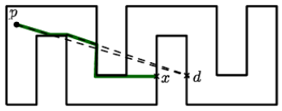
LA7229 Kernel
如下图，在d点放一个装置吸引p点机器人。机器人总是沿着当前位置和d的连线走，直到碰到墙壁。此时有两种走法（必须沿着墙走），如果其中一种走法能缩小到d的距离，则往那个方向走；如果两个方向距离相同，就停止（如x点）。
问：是否存在一个d点，不管p在哪里，都能吸引到d点

Slide 10

LA7310 Angry Birds
在《愤怒的小鸟》中，有一个武器先沿着抛物线飞，然后分裂成三个，如下图：
输入三个目标点的坐标（两两距离不小于5），要求初速度尽量小，输出初始角度。

Slide 11
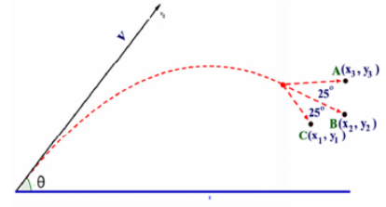
严格来说，分裂后三个武器都沿直线飞行（不再受重力影响），相邻直线夹角是25度，且中间那条直线就是分裂瞬间武器的飞行方向。不能在分裂前击中目标。输入保证有解。
初始角度必须是10度~80度，初速度必须是50~5000，否则视为非法解。g=9.8

Slide 12
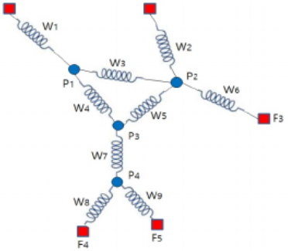
LA7227 Equilibrium State
有m根弹簧，连接k个固定点和n个小球。输入每个弹簧的弹性系数和每个固定点的位置，求平衡状态（即所有小球受到的合力为0）下所有小球的位置。
严格定义和其他限制见原题

Slide 13
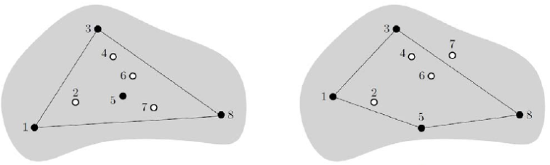
LA6503 Golf Field
输入n<=30,000个点，选出其中四个，使得这四个点的凸包面积最大

Slide 14
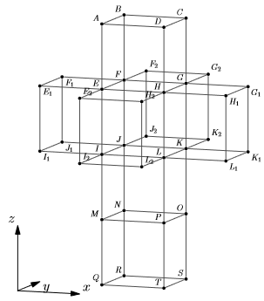
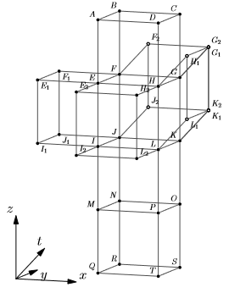
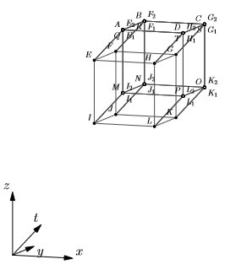
LA7473 Hypercube
给一个octocube(8个树状连接的单位立方体)，是否可以折成一个四维超立方体(tesseract)

Slide 15
确实很抽象，但是对锻炼思维很有好处。可以用三维几何，也可以直接用四维几何计算（更简单），代码并不长。
对于不能理解四维空间的同学可以看看《One, two, three, ..., infinity》（中译本：《从一到无穷大），蛮有意思的
BTW: 看过电影《星际穿越》的同学应该对“tesseract”这个词不陌生吧☺

Slide 16
LA7510 Convex Polyhedron
输入一个n个点的凸多面体，找一个平面，使得这个多面体在该平面上的投影面积最大。
题外话：我能说这题我在10年前就准备出在比赛里，后来给忘了么…嘿嘿

Slide 17
提示：
考虑“对阴影有贡献”的面集
熟练掌握“点积”
类比二维情形

Slide 18
LA6846 Location
你有W_{P}个单位的货物空运到三个仓库。三个仓库的容量分别为C_{A},C_{B},C_{C}，一开始都是空的，W_{p}<= C_{A},C_{B},C_{C}。有三辆卡车分别来往于三个仓库和飞机降落点L，每辆卡车的容量为1，即往返一次只能运送一个单位货物。所有卡车都从L出发，最后必须回到L。
输入三个仓库的位置（保证不共线），你的任务是为你的飞机找一个最佳降落地点L，使得所有卡车的总路程最小。

Slide 19
近似算法很难通过，谁过了告诉我一声…
命题者的提示：this problem uses the idea of Steiner tree and law of force stability Lami's theorem combined.

Slide 20
构造类

Slide 21
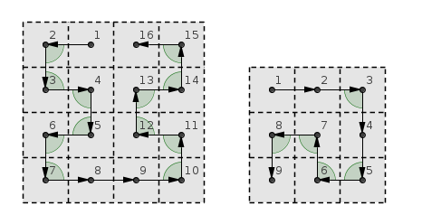
LA6973 Excavator Contest
输入一个整数n(n<=512)，输出一个n*n网格中的哈密顿道路（起点和终点任意），使得至少转弯n(n-1)-1次。只能左转或者右转。
n=3,4的可行解举例：

Slide 22
LA7140 Seat Arrangement
给一个n*n*n网格，某些格子里有一张桌子
每一步可以把一张桌子移动到相邻格子，目标是让所有桌子联通。在移动过程中可以让多张桌子在同一个格子
n<=50，总步数不超过200,000
强烈推荐☺

Slide 23
LA5849 Traveling Spiders
翻译见《算法竞赛入门经典》（第二版）p454
简单的说，就是求魔方表面的哈密顿路径（起点和终点给定）

Slide 24
算法类

Slide 25
LA6504 International Event
翻译见《算法竞赛入门经典》（第二版）p450
提示：同学们可能做过一些和这题“长得比较像”的题目，但方法可能完全不一样哦，不要陷入惯性思维...

Slide 26

LA7005 Constrained maximum average
在m行n列网格中找一个平均值最大的连续子矩阵。子矩阵至少要包含k个数。
m<=600, n<=10,000。每个数都是不超过5000的非负整数. K<=mn<=10⁶

Slide 27
LA7010 World Book Day
有m个人，n本书。每个人有一个权值w_{i}(1<=w_{i}<=10)，且所有人最多有5种不同的权值。每个人有一个偏好列表，比如（括号表示并列）：
A (1 2), 5, 3
B (2 5 3), 1
C 2, 3, 4
D 1, 2
每人最多借一本书，每本书最多借给一个人

Slide 28
考虑任意两种借书方案S1和S2。对于某个人来说，他认为S1比S2好的条件是：
S1中他借到书了但S2中他没借到，或者
S1中他借到的书比S2中他借到的更好
比如如下两个方案：
S1: (A,1), (B,3), (C,2)
S2: (A,3), (B,5), (C,2), (D,1)
A更喜欢S1，D更喜欢S2, B和C认为两个方案没区别。假设ABCD的权值分别是5,5,2,2，则S1的得分（即认为它更好的人的权和）为5，S2得分为2，因此总的来说S1比S2好。

Slide 29
问：是否存在一个方案，使得没有方案比它更好。如果有，要求该方案涉及到的人数尽量大。
m<=500, n<=1000
提示：可以先解决一个和本题相似但简单一些的题目LA6304 - Career Planning Problem

Slide 30
LA7335 Looping Labyrinth
输入一个周期重复迷宫和一个点(x,y)，判断这个点是否可以到达(0,0)点。每次可以往上下左右走一格。重复周期为n*m矩阵(n,m<=100)，有q<=200,000个询问

Slide 31
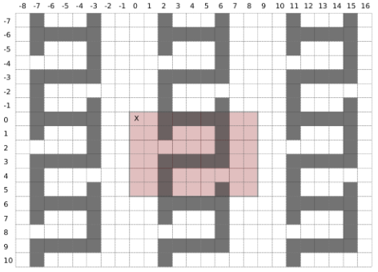
6 9
..#####..
..#...#..
......#..
..#####..
..#......
..#...#..
5
1 4
5 4
1 -5
5 -5
-1000000000 0
yes
no
no
yes
yes

Slide 32
LA7464 Robots
m个X型机器人，n个Y型机器人，每个机器人手里都有一份数据，你的任务是用最短时间求出所有数据的和并发送到基地
每个机器人同时只能往一个目标（机器人或者基地）发送数据
基地或一个机器人同时只能接受一份数据
基地不能发送数据
X机器人发送数据需要x单位时间，Y机器人发送数据需要y单位时间
机器人和基地都能做加法，计算不需要时间
1<=x<y<=1200, 0<=m<1200, 0<=n<500

Slide 33
比如x=1,y=10,m=1,n=2。
方案1：Y1->Y2，同时X->B（基地）。注意前者需要10秒，后者只需要1秒（然后等待9秒后前者完成）。接下来Y2->B，此时B可以计算总和，结束。总时间为20秒。
方案2：Y1->B, Y2->X1，二者都需要10秒，因此同时完成。接下来X1->B，只需要1秒，B就能计算出总和，总时间为11秒。
方案2是最优解。

Slide 34
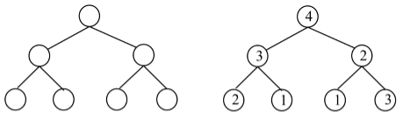
LA7465 Reward the Troop
输入两个整数m, n，要求给m层完全n叉树的每个结点编号（必须是正整数），使得每个点和它的父节点以及父节点的父节点都不同。要求所有结点的编号之和最小。
1<=m<=1000, 1<=n<=100
比如m=3, n=2的最优解为16，方案如下：

Slide 35
LA7330 Greenhouse Growth
模拟n朵花在m天内的生长情况。输入每朵花的初始高度，每天要么开A灯要么开B灯。开A灯时对于每朵花i>1，当且仅当花i-1比它高或者正在长高的时候，花i会长高1cm。类似的，开B灯时对于每朵花i<n，当且仅当花i+1比它高或者正在长高的时候，花i会长高1cm
n,m<=300,000

Slide 36
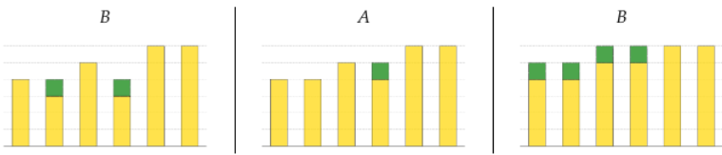
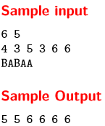
绿色是当天长高的部分

Slide 37
LA7268 Archipelago Tour
给一个n个点的“环套树”，每个结点都有一个旅游指数。每条边要么是安全边，要么是危险边。环上的边都是安全的。
定义一条路径的安全指数为安全边的数量减去危险边的数量。输入L, R (1<=L<=R<=n)，要求一条简单路径（起点终点任意，任意点不能经过两次），使得安全系数在L,R之间，在此前提下路径上所有点的旅游指数的中位数（称为高兴指数）最大。
n<=20,000

Slide 38
O(nlog³n)时间的算法(点分治+二分答案+线段树)可以通过数据
为了锻炼，请优化到O(nlog²n)

Slide 39
数据结构/字符串

Slide 40
LA7057 Trie
有一棵n(n<=10⁵)个节点的Trie，根结点为1。记S_{i}为根到结点i的路径上的串，对于结点集P，定义S_{p}为下标i属于P的S_{i}的集合。
Trie上的一个特征(trait)是一个集合P，任意字符串a满足这个特征的条件是：S_{p}存在一个字符串是a的后缀。要求支持两种操作
添加特征P
输入一个集合P，计算满足下述条件的i的D_{i}之和：S_{p}中存在一个串的后缀是S_{i}，其中D_{i}表示目前为止S_{i}满足的特征个数

Slide 41
非常传统的题目
不过方法有多种，且都不复杂，值得思考

Slide 42
LA7064 GRE Words Once More!
一个n结点m条边的DAG，每条边上有一个整数（代表“字母”），其中一些结点是接受态。从结点1出发，到达接受态的路径上的整数连接起来的序列就是一个GRE单词
给出q个询问，每个询问是一个整数k，要求输出字典序第k小的GRE单词的长度（即包含的“字母”的个数）。单词不存在则输出-1
n,m,q<=10⁵, K<=10⁸

Slide 43
LA7402 Colorful Tree
有一棵n个结点的树，根结点为1，每个结点都有一个初始颜色c_{i}(1<=c_{i}<=n)。要求支持两种操作：
0 u c：把以u为根的子树内所有结点染成颜色c
1 u：询问以u为根的子树内一共有多少种不同的颜色
n,m<=10⁵，其中m为操作个数。

Slide 44
想知道自己的数据结构有没有学傻？试试这题吧…
千万别想复杂了！另外，最好别弄出两个log了…

Slide 45
LA7309 Sunlight on a Tree
给一棵n个点的树，每个点都有一个平面坐标。给出q<=160,000个询问，每个询问包含两个结点u, v和一个向量(x,y)，该向量表示阳光入射的方向。要求输出u到v的唯一路径上的所有点中，离太阳最近的结点编号。如果有多个最近的，从小到大排序后全部输出。可以离线
N<=10⁵，输出的总id个数不超过300,000

Slide 46
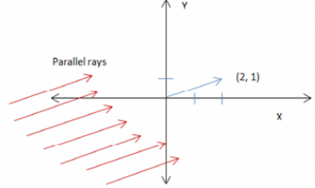
下图是入射向量为(2,1)的含义
注意光线是无穷多条平行线（因为太阳太远了…）

Slide 47
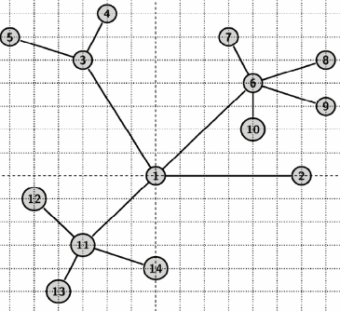
对于询问u=13, v=9,x=1, y=-1，输出为1, 6, 11

Slide 48
对于现代中国OIer来说，这题的算法可以说是相当好想的，不过比起算法而言，恐怕本题的程序实现更有难度...
什么？还需要提示？...就是单纯的树链剖分啦，不用持久化、时间分治、整体二分、二进制分组什么的。不过，每条链维护什么，如何维护？这才是需要琢磨的

Slide 49
LA7238 Pattern String
输入一个串S和k个模板串，判断每个模板是否可以在循环移位后成为S的前缀。所有串都由小写字母组成
但是！每个串都用压缩表示，比如z(rz)3r(rui)2cumt表示zrzrzrzrruiruicumt。不允许嵌套压缩
k<=10，每个串的输入长度不超过11000，每个括号内的重复串长度不超过10。括号后的重复次数不超过200,000,000

Slide 50
S= z(rz)3r(rui)2cumt => zrzrzrzrruiruicumt
K=5个模板串
(zr)4 => zrzrzrzr
zrzrrui
zr(zr)2z(r)2u => zrzrzrzrru
(rz)3 => rzrzrz，循环移位成zrzrzr
(zr)2z(r)2zr => zrzrzrrzr，循环移位成zrzrzrzrr
原题要求输出满足要求的模板的编号的平方和，即1²+3²+4²+5²=51

Slide 51
LA7240 - Minimum Cut-Cut
给一个n个节点m条边的无向无权图，没有自环和重边。再给出它的一棵生成树T，并保证：对于G中任意不在T中的边(u,v)，u和v在T中的唯一路径经过结点1。要求找出恰好包含T中两条边的最小割
n<=20000, m<=100000

Slide 52
LA7326 Cow Confinement
有f个围栏，m朵花和n头牛，牛可以往右和下走，但不能穿过围栏。围栏不会交叉或者碰到一起，但可以嵌套。
0<=f,m,n<=200,000, n>=1，所有坐标为1~106
对于每头牛，计算它能吃到多少朵花。注意，这些花不要求位于同一条路径上。这里的“能吃到”是指“可达”。

Slide 53
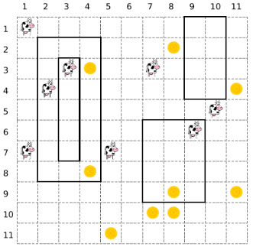
4
2 2 8 4
1 9 4 10
6 7 9 9
3 3 7 3
9
3 4
8 4
11 5
10 7
10 8
9 8
2 8
4 11
9 11
8
1 1
5 10
6 9
3 7
7 1
4 2
7 5
3 3
5
1
0
1
3
1
3
0
牛
输出
花

